Slide 1

Відродження Донбасу: оцінка соціально-економічних втрат і пріоритетні напрями державної політики
Лібанова Е.М., академік-секретар
Відділення економіки НАН України

Slide 2
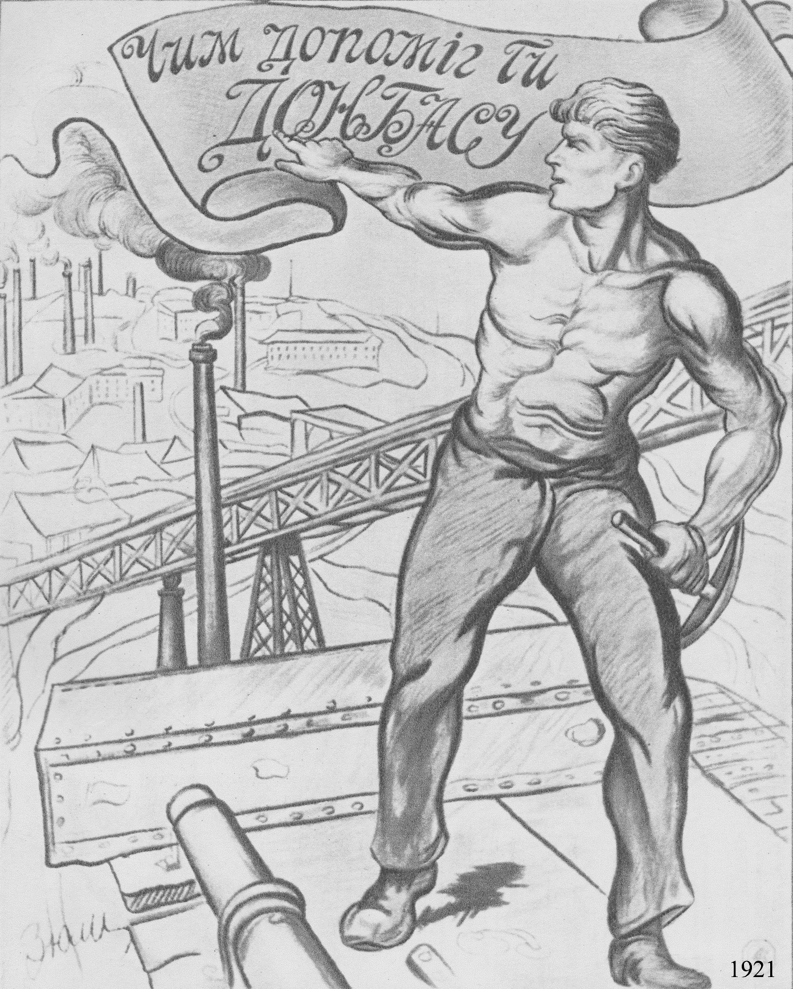

Slide 3
Вступ
Розділ І. Соціально-економічний стан Донбасу в передкризовий період
  Людський розвиток
    Соціальна інфраструктура
    Економічна ситуація
    Екологічний стан та особливості природокористування
Розділ ІІ. Оцінка соціально-економічних втрат внаслідок воєнних дій
  Соціально-демографічні втрати
    Руйнування поселенської структури
    Втрати соціальної інфраструктури
    Втрати виробничої інфраструктури
    Екологічні втрати і погіршення умов природокористування

Slide 4
Розділ ІІІ. Пріоритети відновлення соціально-економічного потенціалу Донбасу
    Зміни в системі розселення та відновлення поселенської структури
    Відновлення і модернізація економічної, транспортної та соціальної інфраструктури
    Розбудова сучасної промисловості
    Розвиток села і сільського господарства
    Стратегічні пріоритети людського розвитку
    Державне управління, фінансово-економічна та бюджетна політика
Розділ IV. Інституційне забезпечення та економіко-правові механізми відновлення Донбасу
    Стимулювання публічно-приватного партнерства
    Децентралізація управління і владних повноважень
    Прискорення дерегуляції економіки
    Запровадження спеціального режиму господарювання
    Формування та розвиток індустріальних, енергетичних і технологічних парків
    Цільові галузеві програми
Додатки
  Проекти нормативних актів
  Статистичні додатки

Slide 5
Економічні наслідки подій на Донбасі
Масштабний воєнний конфлікт вкрай негативно впливає на і без того не надто потужний економічний потенціал країни: величезних витрат потребує армія, зруйновано значну частину економіки регіону – і окупованої, і підконтрольної Україні частини, підприємства, безпосередньо зв’язані із Донбасом, стикаються зі складними проблемами
Економіка Донбасу давно не відповідала навіть дуже скромним вимогам – застарілі технології, небезпечні та шкідливі умови праці, висока енергоємність десятки років потребували докорінних змін
Нездоланною перешкодою виступала необхідність забезпечення зайнятості працівників, які неминуче втратять роботу внаслідок реконструкції
Наразі економіку зруйновано, і питання стоїть в контексті її відродження.
Під відродженням Донбасу розуміється розбудова прийнятної для життя території з урахуванням всіх особливостей і труднощів, обумовлених безпосередньою близькістю зони бойових дій
Знищення технологічно застарілої економіки і розрив традиційних зв’язків із тимчасово окупованими територіями і Росією спонукає не тільки до формування принципово іншого господарського комплексу, а й до пошуку нових ринків постачання необхідної сировини, комплектуючих і збуту виробленої продукції

Slide 6
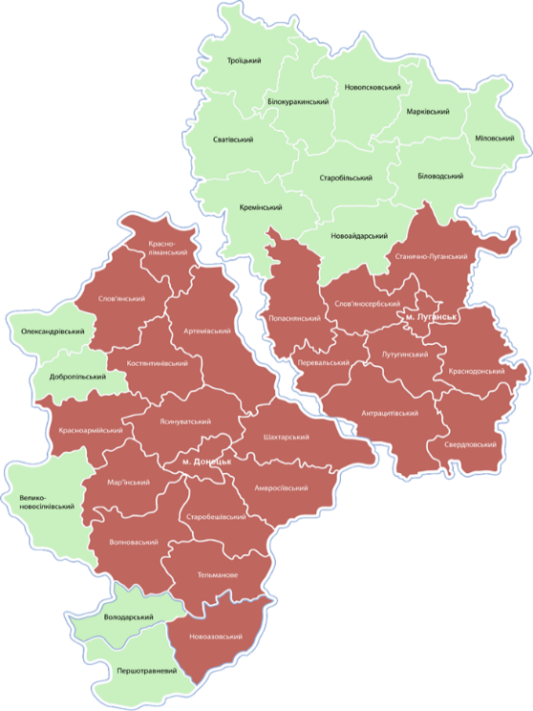
Територія Донецької та Луганської областей
Території, що зазнали руйнувань
Території, що не зазнали руйнувань

Slide 8
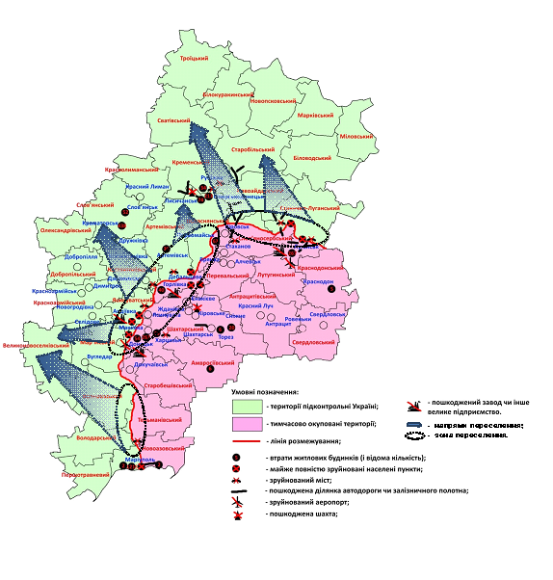
Руйнування інфраструктури і напрями перспективного розселення

Slide 9
Проведення назрілих політичних, соціальних і економічних реформ відкриває можливості для кардинального реагування, але водночас потребує дуже чіткого узгодження специфічних новацій, адресованих саме Донбасу
  із загальними реформами, що поширюватимуться на всю Україну
  із зобов’язаннями, обумовленими асоціацією з ЄС
Брак ресурсів істотно обмежує можливості спрямування на відродження Донбасу бюджетних коштів, надії на зовнішні інвестиції можуть не виправдатися, тому надзвичайно важливим видається залучення коштів населення. Задля цього необхідно:
  реформувати систему оподаткування
  змінити систему розподілу доходів між бюджетами різних рівнів
  перейти до формування бюджету розвитку за рахунок
    бюджетних асигнувань
    державних внутрішніх позик
    ресурсів спеціалізованих фінансових інституцій
    державних цінних паперів із преференціями щодо їх придбання населенням за рахунок власних заощаджень.

Slide 10
Економіко-фінансові завдання
Країна в цілому вже будує свою стратегію, реалізує торгово-економічні та валютно-фінансові проекти без ресурсного потенціалу Донбасу, але це дається доволі важко і, головне, не може бути причиною чи навіть аргументом нехтування регіоном.
В багатьох випадках нагальною потребою стане формування схем виробничих процесів із залученням до них підприємств Дніпропетровської, Запорізької, Харківської та інших областей України.
Це означає необхідність:
  зміни системи розселення
  будівництва нових доріг і комунікацій
  будівництва/ремонту об’єктів соціальної інфраструктури, передусім житла
  заохочення інвестицій в інноваційні об’єкти та технології
  стимулювання прискореного розвитку малого та середнього бізнесу, що забезпечуватиме робочі місця для мешканців території і постачання населенню необхідних товарів та послуг

Slide 11
Вплив подій на Донбасі на українське суспільство і українську державу
Руйнування міфу про те, що Донбас годує всю країну
Істотний перерозподіл соціального статусу окремих професій
Масове вимушене переселення людей
Проблеми поствоєнного синдрому і ресоціалізації демобілізованих та часто членів їхніх родин
Істотне прискорення процесу формування української політичної нації через згуртованість суспільства навколо ідеї розбудови незалежної української держави
Багаторазове посилення соціальних зв'язків і зростання соціального капіталу, зокрема через налагодження принципово нової системи контактів між абсолютно незнайомими людьми
Формування нової системи довіри
Утворення альтернативної офіційним ЗМІ інформаційної системи, до формування і використання якої залучено значну частину українців, передусім молодого і середнього віку, що вочевидь сприяє становленню демократичного суспільства
Масовий волонтерський рух, обумовлений усвідомленням суспільної небезпеки і прагненням її уникнення, - найбільш очевидний і яскравий прояв діяльності громадянського суспільства

Slide 13
Інституційне забезпечення та економіко-правові механізми відновлення Донбасу – розвиток ППП
  будівництво та відновлення автомобільних доріг для підвищення економічної й соціальної зв’язаності перспективних територіальних кластерів економічного розвитку
  будівництво, модернізація, реконструкція, оновлення та технічне переоснащення споруд з водопостачання та водовідведення у поселеннях
  розвиток сучасної теплової енергетики, створення енергетичних парків на базі державних вугільних шахт, реалізація пілотного проекту з газифікації вугілля для постачання технологічних газів на хімічні підприємства
  розвиток промисловості будівельних матеріалів з використанням місцевої сировинної бази і промислових майданчиків ліквідованих підприємств
  відновлення частково зруйнованих і таких, що не працюють, об’єктів соціальної інфраструктури, будівництво соціального житла, відбудова втраченого (пошкодженого) житла, управління житловим фондом, надання соціальних і житлово-комунальних послуг

Slide 14
Інституційне забезпечення та економіко-правові механізми відновлення Донбасу – децентралізація управління
  закріплення на період відновлення економіки Донбасу (min на 5 років) зарахування у повному обсязі до місцевого бюджету основних загальнодержавних податків (податку на додану вартість, податку на прибуток підприємств, податку на доходи фізичних осіб), а в поствідновлювальний період (орієнтовно 10 років) - зарахування до місцевих бюджетів 70% зазначених податків;
  надання органам місцевого самоврядування права самостійно розпоряджатися бюджетними коштами з можливістю їх розміщення у відділеннях банків державної форми власності або в комунальних банках для уникнення проблем, пов’язаних з казначейським обслуговуванням місцевих бюджетів;
  визначення порядку здійснення повноважень органів державної виконавчої влади, зокрема в соціальній сфері, делегованих органам місцевого самоврядування для їх реалізації на відповідній території, встановлення в Бюджетному кодексі України відповідальності розпорядників бюджетних коштів за несвоєчасне і неповне фінансування делегованих повноважень, надання органам місцевого самоврядування права щодо їх реалізації в межах виділених з державного бюджету коштів

Slide 15
Інституційне забезпечення та економіко-правові механізми відновлення Донбасу
Прискорення дерегуляції економіки
  встановлення єдиних (загальних) дат набрання чинності нормативними актами, які матимуть вплив на суб’єкти господарювання, з попереднім повідомленням про плановані зміни.
  встановлення спрощеного порядку видачі документів дозвільного характеру (не більш 3 робочих днів), необхідних для ведення бізнесу
Запровадження спеціального режиму господарювання
  встановлення особливого порядку організації та здійснення господарської й інвестиційної діяльності (пільговий режим господарювання) для підприємців, які реалізують інвестиційні проекти;
  запровадження режиму території пріоритетного розвитку для модернізації на інноваційній основі промислового виробництва, прискорення залучення інвестиційних коштів для відновлення об’єктів виробничої та соціальної інфраструктури; збереження і створення робочих місць для працівників, які вивільняються у зв'язку зі структурними зрушеннями

Slide 16
Інституційне забезпечення та економіко-правові механізми відновлення Донбасу – розвиток індустріальних, енергетичних, технологічних і наукових парків
Специфічні потреби розвитку окремих секторів економіки регіону потребують використання переваг інвестиційно-інноваційної інфраструктури шляхом створення індустріальних, енергетичних, технологічних і наукових парків, що забезпечить розвиток на Донбасі
наукових досліджень і експериментальних розробок, виведення інноваційних продуктів на ринок, залучення інвестицій до наукомістких видів діяльності та послуг
пріоритетних галузей економіки (паливно-енергетичного комплексу, чорної металургії, машинобудування тощо)
  енергоефективних технологій («зелена» енергетика) та альтернативної енергетики (метанової, наземної та підземної вітроенергетики, сонячної і вітрової енергетики, виробництва енергії з біомаси)
  ресурсного забезпечення хімічної промисловості за рахунок впровадження технології газифікації вугілля і його перетворення на рідке паливо, будівництва газогенераторних установок для забезпечення технологічними газами підприємств

Slide 17
Інституційне забезпечення та економіко-правові механізми відновлення Донбасу – реалізація цільових галузевих програм
  розвиток металургії – дворазове збільшення (до 30-40%) частки внутрішнього споживання металопродукції, виробленої на підприємствах Донбасу, для відбудови інфраструктури регіону
  прискорена екологічна модернізація теплоелектростанцій – створення нових потужностей енергогенерації на платформі екологічної технології циркулюючого киплячого шару, когенераційних модулів на шахтному метані, зеленої енергетики з використанням перепадів висот; запровадження поточних технологій швидкісного спорудження свердловин здатне забезпечити створення 5 тисяч нових робочих місць і додатковий випуск вугільної промисловості на 6 млрд.грн
  підтримка господарств для збереження села та сільських територій Донбасу – збільшення до 50% забезпечення потреб регіону продукцією власного виробництва
  подолання наслідків соціальної кризи на території Донбасу – створення близько 200 тис. робочих місць, в т.ч. 80-90 тис. у мікропідприємництві
  покращення здоров’я та медичного забезпечення населення Донбасу – впровадження оптимальної моделі управління (включаючи фінансування) медико-санітарною допомогою, стаціонарною, невідкладною та естренною медичною допомогою за рахунок субвенцій (60%), внесків приватних підприємців та неурядових організацій (20%) та міжнародних структур (20%)
  будівництво та реконструкція автомобільних доріг Донбасу для з’єднання перспективних територіальних кластерів загальною протяжністю близько 1280 км створить близько 50 тис. «швидких» робочих місць; мультиплікатор у дорожньому будівництві ≈60, а для дорожніх автосервісних послуг – 20-30

Slide 18
В силу причин, які не залежали від України, регіон Донбас перетворився на суцільні руїни – втрачено інфраструктуру, економічний і людський потенціал.
Неминуче кардинальних змін зазнає система розселення і розміщення економічних об’єктів, зміниться чисельність і склад населення, копіткою працею доведеться відновлювати природні ресурси.
Але разом з тим руйнування об’єктів виробничої і соціальної інфраструктури відкриває нові можливості відродження не морально і фізично застарілої економіки, а розбудови сучасної модерної і ефективної економічної системи, відновлення не абсолютно невідповідних сучасним вимогам доріг і комунікацій, житла, системи освітніх, медичних і соціальних закладів, а формування простору, придатного для забезпечення сталого людського розвитку в трактуванні ХХІ сторіччя.
Так або інакше, швидко або довго, з колосальним напруженням Україна відновить цей багатостраждальний регіон, і новий Донбас знову стане флагманом національної економіки, регіоном, в якому житимуть національно свідомі, патріотично налаштовані, освічені і кваліфіковані люди.

